Slide 1

生活事件事例
「尊重知识产权」
价值观教育
高中
教育局
德育、公民及国民教育组制作
2021年12月
Image:Freepik.com
Notes:
图片来源
https://www.freepik.com/search?dates=any&format=search&page=1&query=intellectual%20property&sort=popular

Slide 2

学习重点
活动概要： | 通过观看短片、漫画及小组讨论，让学生反思知识产权的重要，并遵守有关知识产权的法规。
学习目标： | 让学生认识并尊重知识产权。 培养学生遵规守法的精神。
价值观和 态度： | 尊重他人、守法精神、承担社会责任
图片来源: https://www.freepik.com
Notes:
图片来源: https://www.freepik.com/free-vector/realistic-green-and-black-chalkboard-with-wooden-frame-and-chalk_12721078.htm

Slide 3


假如你是艺术家，你创作多时的心血被盗，你会有什么感受？
Image:Freepik.com
Notes:
问题旨在引起学生学习动机
图片来源:
https://www.freepik.com/search?dates=any&format=search&from_query=talend&page=1&query=talent&sort=popular
https://www.freepik.com/free-vector/intellectual-property-flat-icons-set_3887122.htm#page=1&query=intellectual&position=4

Slide 4

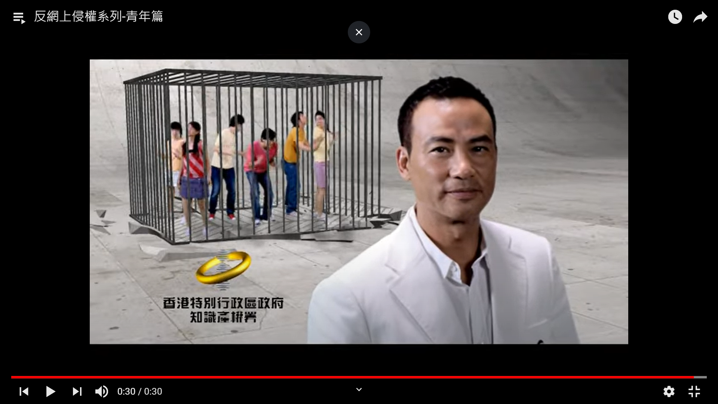
影片：反网上侵权系列-青年篇
影片来源:政府电视宣传短片
https://www.ipd.gov.hk/chi/promotion_edu/pevideos.htm
Image:Freepik.com
Notes:
影片来源:政府电视宣传短片(30秒)
https://www.ipd.gov.hk/chi/promotion_edu/pevideos.htm
教师进入网页后，请搜寻＜反网上侵权系列-青年篇＞。
影片提醒: 别再以为网上侵权没人知道，非法上下载音乐、电影、剧集、软件等版权作品都有纪录，都要负上民事或刑事责任。
图片来源: https://www.freepik.com/free-vector/digital-device-mockup_4122511.htm

Slide 5
漫画 观看知识产权署制作的《漫【话】知识产权II》 后进行反思讨论。
非法下载 (漫画编号: 4, 9)
复印 (漫画编号: 12, 13, 15)
漫画来源: 知识产权署《漫【话】知识产权II》
https://www.ipd.gov.hk/chi/promotion_edu/educational_corner/comics_2/index.html
Notes:
学生可以浏览知识产权署制作的《漫【话】知识产权II》后进行反思
让学生明白复印书籍都有机会是侵犯版权的行为
让学生明白从网上非法上载或下载音乐和电影都属侵犯版权的行为
漫画来源: 知识产权署《漫【话】知识产权II》
https://www.ipd.gov.hk/chi/promotion_edu/educational_corner/comics_2/index.html

Slide 6

反思问题
生活中还有哪些都是侵权的行为?
如果人人都不尊重知识产权，会有什么后果?
3. 如不被发现，你认为是否可侵权?
为什么?
尊重
同理心
负责任
遵规守法
Image:Freepik.com
Notes:
教师可以引述其他侵棹行为（例如生产及贩卖冒牌货品，报章上的文章、电视节目、流行歌曲、电影及时装设计、论文等的抄袭，均与知识产权有关。)探讨侵权背后代表的不公平和不尊重。
学生可以思考若自己努力完成的音乐/文学创作给同学运用，并宣称作品是属于他的，自己内心会有甚么感受。透过代入角色，学生应能体会不公平的情况对个人、社会发展等均不同层面的影响。
遇上他人盗用了自己的心血，会心有不甘
在商业上遇上被人抄袭概念或盗版，个人利益会被剥削
创作人面对自己的心血不断被盗用，会打击创作的动力。长远而言，社会上创作的气氛不被鼓励，削弱创造力,因此，我们不能忽视侵权的严重性。
盗版如同盗窃，盗版者只想不劳而获，一旦视之为理所当然，就会建立扭曲了的价值观
学生需要明白侵权条例的订定与诚信有直接的关系，为保持社会的公平、公正，而法规(如盗窃)的罚则亦可以对欠缺自控能力的人起阻吓作用。
社会上有一种谬误，认为只要违规不被发现，便可以铤而走险。然而，侵权者盗版的行为不被发现绝对不是代表没有违反法律。
在反思过程中，教师需要引导学生建立正确旳价值观，让学生认清遵规守法是自律的行为，并帮助学生掌握订立规则可以保障大众的权利，避免带来混乱和不公平的现象。
因此学生应自小培养奉公守法的精神，去遵守法纪和履行义务去维系社会的公平、和谐。
图片来源:
https://www.freepik.com/free-vector/organic-flat-people-asking-questions-set_13404888.htm#page=2&query=question&position=0

Slide 7

小组讨论
坊间有一些侵犯版权的常见借口，试以四人一组进行讨论，指出当中的谬误。
Image:Freepik.com
Notes:
学生四人一组，讨论其中一个常见借口(约3分钟)之后进行汇报
图片来源
https://www.freepik.com/premium-vector/group-therapy-illustration_9989903.htm#page=2&query=group%20discussion&position=27

Slide 8

 | A. 侵权借口 | B. 正确观点
1 | 参考书实在太贵了，学生哪有这么多金钱购买?
2 | 少部份人侵权，不会影响作者 / 正版商 / 生产商的收入和利益。根本没有人会追究。
3 | 从网上下载到精彩的音乐和影片，都想跟自己的朋友分享，难道我把要把分享的音乐和电影都购买下来?
Notes:
参考答案 ( 见PPT 11)
活动旨在让学生明白以不同理由侵权都是犯法的行为，我们在做任何决定前，都应以正确的价值观作出判断。
图片来源
https://www.freepik.com/free-vector/pack-flat-people-asking-questions_13404913.htm#page=1&query=thinking&position=24

Slide 9
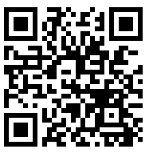
尊重知识产权 -- 「我承诺」行动
同学可以二维码登入知识产权处网页，参加「我承诺」行动，一起保护知识产权。
参加者义务:
我承诺拒绝在互联网上进行任何侵权行动;
我承诺拒绝购买或使用盗版货及冒牌货;
我承诺尊重别人的知识产权;
我承诺支持及参与反网上侵权、反盗版及反冒牌的活动。 资料来源: 知识产权署
Notes:
「我承诺」行动: https://www.ipd.gov.hk/sc/promotional-activities/promotion-education/index_id_9.html?cat=1

Slide 10

总结
1. 我们重视个人对金钱、产业或财富的拥有权时，也应当尊重别人拥有的权利。因此，我们应以相同的态度对待知识产权。
2. 尊重知识产权，包含了遵守法规、鼓励原创的精神。
3. 我们应身体力行尊重知识产权。
Image:Freepik.com
Notes:
图片来源:
https://www.freepik.com/free-vector/flat-business-deal-concept_4252209.htm?query=coorporate

Slide 11
 | A. 侵权借口 | B. 正确观点
1 | 参考书实在太贵了，学生哪有这么多金钱购买? | 这是关乎诚信和个人操守的问题。 书本的价钱太贵并不是侵权理由，作者也是花了很多时间和心血写作以及做有关的研究，才可以出版参考书。 建议可以向拥有者合法借用（如图书馆） 与师长商量办法
2 | 少部份人侵权，不会影响作者 / 正版商 / 生产商的收入和利益。根本没有人会追究。 | 这是「应否」问题，而不是「多少」问题。 因为侵权就如盗窃他人的财物，对付出心血的人并不公平，我们应设身处地以他人的角度去考虑。 人人都以为只是少部份人侵权，但实际上，那少部份人可能都已经为数不少，亦会影响其他人，从而对版权拥有人的权利有明显的影响。 没有人发现、追究不代表侵权正确，明知不对仍做，自己的良心都会受到责备。 法律层面上，版权拥有人有酌情权决定是否追究任何民事侵权行为，不应认为版权拥有人一定不会追究有关侵权行为而觉得没关系。
3 | 从网上下载到精彩的音乐和影片，都想跟自己的朋友分享，难道我把要把分享的音乐和电影都购买下来? | 分享给人的应属于自己的东西，把不属于个人的音乐和电影分享出去，等于盗窃后再把贼赃送给人，对朋友有欠尊重。建议购买正版的电影DVD或音乐CD送给朋友。 创作者需要付出时间、努力创作作品，他们理应得到合理回报才能鼓励他们继续创作。 因下载(即复制)也是作品的版权所限制的作为，所以建议从合法途径收听或观看或下载版权作品。 法律层面上，市民一般购买电影DVD，音乐CD或其电子档案，购买的只是物品的拥有权，并不会拥有该电影或音乐的版权，所以购买亦不代表可以把电影或音乐档案分享给朋友。

